Slide 1
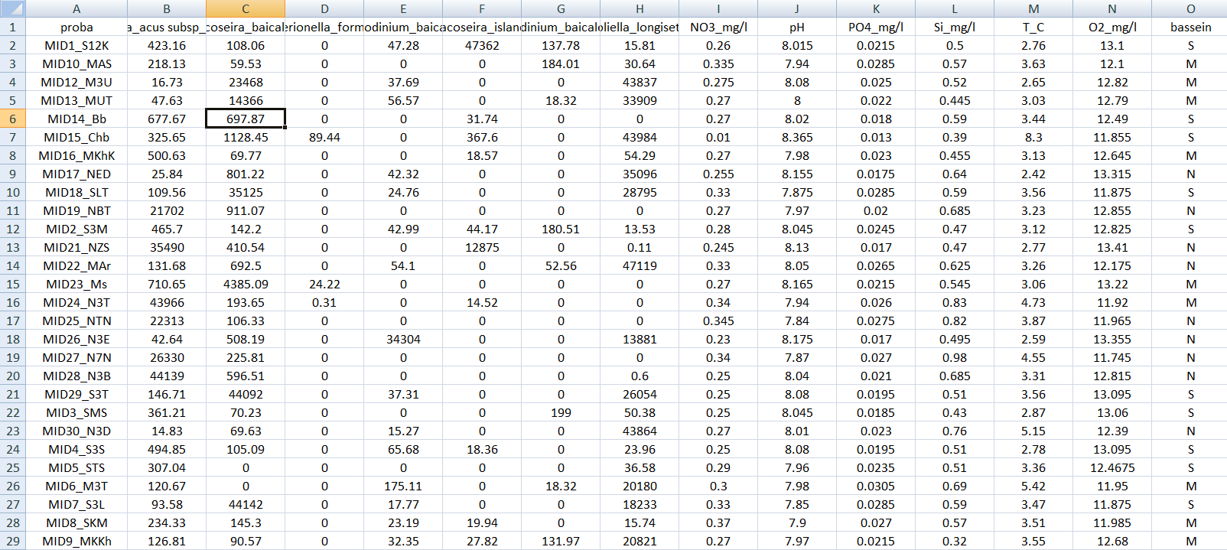
Пример массива многомерных данных
объект
характеристики

Slide 2
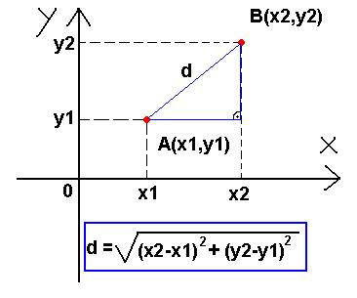
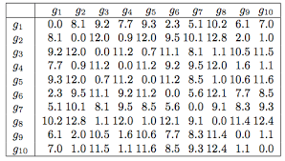
Исследование взаимосвязей между характеристиками в массиве многомерных экологических данных
Методы снижения размерности многомерного массива экологических данных
Евклидовые дистанции (расстояния)
a <- c(178,186,167,175)
b <- c(74,79,62,76)

Slide 3
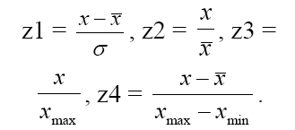
Исследование взаимосвязей между характеристиками в массиве многомерных экологических данных
Методы снижения размерности многомерного массива экологических данных
Масштабирование (нормализация) данных

Slide 4
Исследование взаимосвязей между характеристиками в массиве многомерных экологических данных
Методы снижения размерности многомерного массива экологических данных
Зависимые переменные
Определяющие переменные

Slide 5
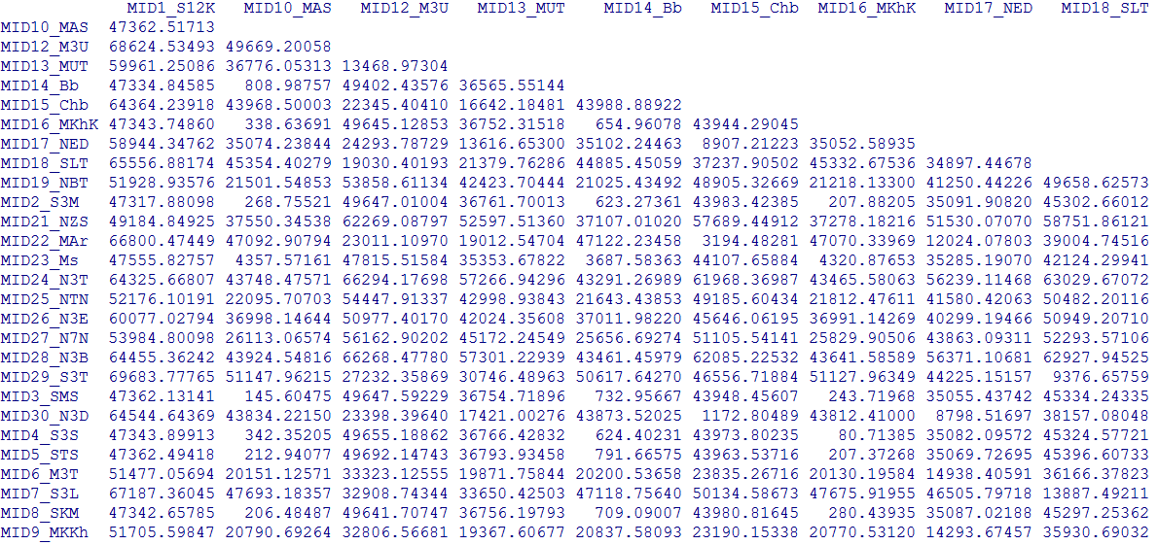
Исследование взаимосвязей между характеристиками в массиве многомерных экологических данных
Методы снижения размерности многомерного массива экологических данных
Матрица евклидовых дистанций

Slide 6
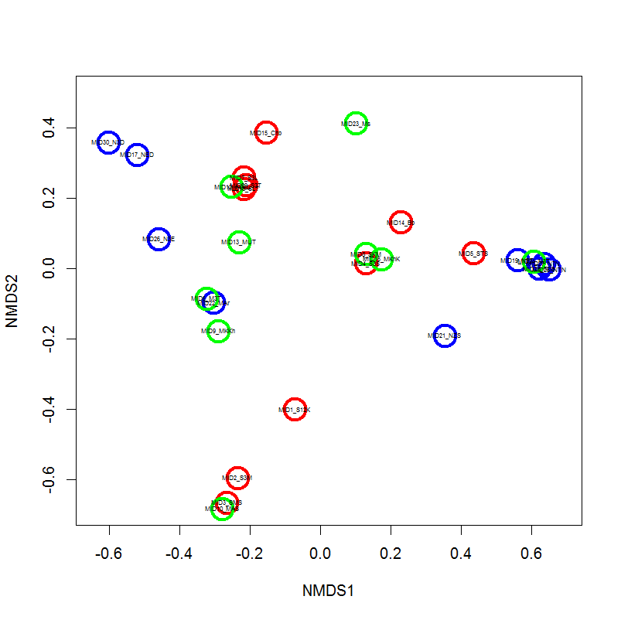
Исследование взаимосвязей между характеристиками в массиве многомерных экологических данных
Методы снижения размерности многомерного массива экологических данных
Многомерное шкалирование на основе матрицы дистанций

Slide 7
Исследование взаимосвязей между характеристиками в массиве многомерных экологических данных
Влияние определяющих переменных на массив экологических данных – влияние на смотав сообщества
Качественные переменные
ssw – дисперсия для внутригрупповых дистанций
R²=1−ssw/sst
sst – дисперсия для межгрупповых дистанций

Slide 8
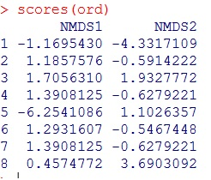
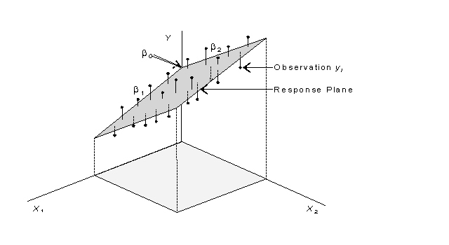
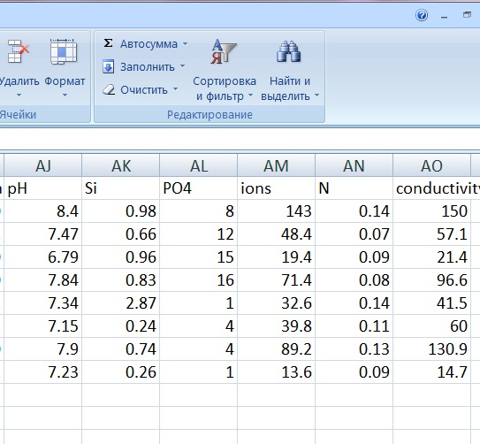
Исследование взаимосвязей между характеристиками в массиве многомерных экологических данных
Влияние определяющих переменных на массив экологических данных – влияние на смотав сообщества
Количественные переменные
Массив зависимых многомерных данных
Двумерная линейная регрессия
Si
Массив определяющих факторов
NMDS1
NMDS2

Slide 9
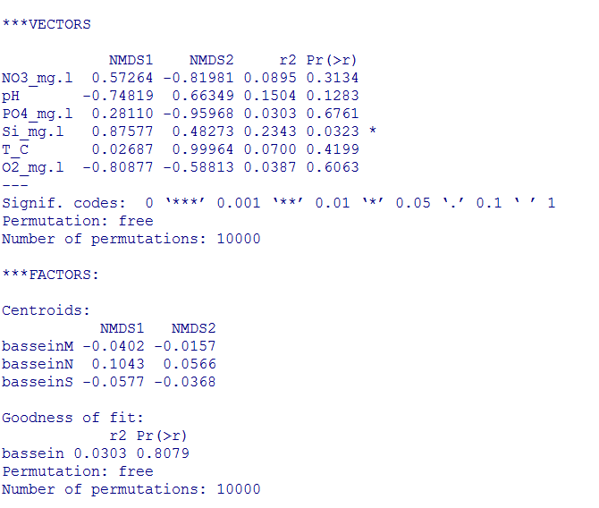
Исследование взаимосвязей между характеристиками в массиве многомерных экологических данных
Влияние определяющих переменных на массив экологических данных – влияние на смотав сообщества

Slide 10
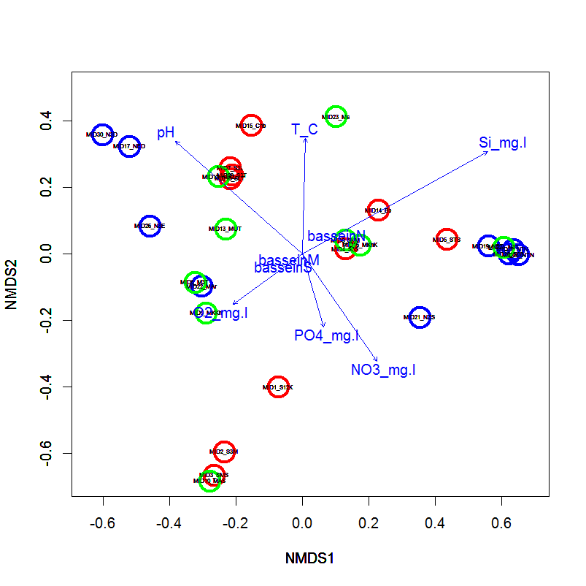
Исследование взаимосвязей между характеристиками в массиве многомерных экологических данных
Методы снижения размерности многомерного массива экологических данных
Многомерное шкалирование на основе матрицы дистанций

